Slide 1
Clasificadores básicos
Abril 1 de 2019 - Abril 3 de 2019 - Abril 8 de 2019
Introducción clasificación
k vecinos más cercanos (k-NN)
Naive Bayes
Regresión logística
Docente: Carlos Alejandro Trujillo Anaya – carlostrujillo@itm.edu.co

Slide 2
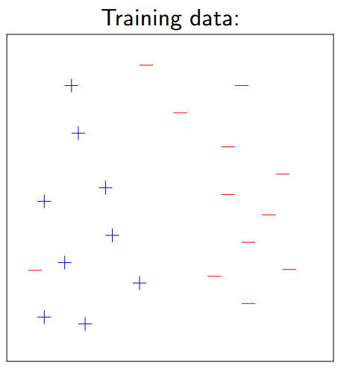
Clasificación
Es una de las tareas que llevan a cabo los algoritmos de aprendizaje de máquina (Inteligencia Artificial).

Slide 3


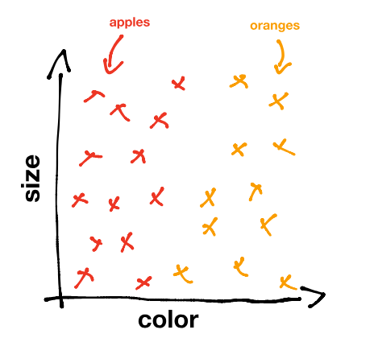


Clasificación en aprendizaje de máquina
https://www.kdnuggets.com/2017/05/machine-learning-crash-course-part-1.html

Slide 4
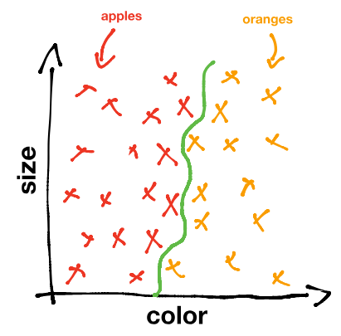
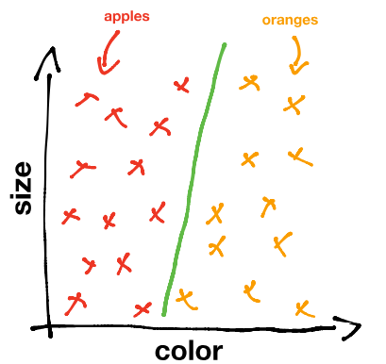
Objetivo: Determinar la frontera de decisión
Clasificación en aprendizaje de máquina
https://www.kdnuggets.com/2017/05/machine-learning-crash-course-part-1.html

Slide 5
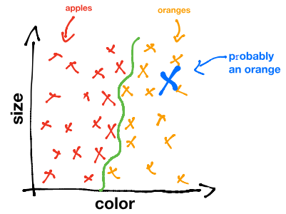
Clasificación en aprendizaje de máquina
Al darle a nuestro clasificador ejemplos de naranjas y manzanas para que aprenda, el puede generalizar su experiencia para imágenes de manzanas y naranjas que nunca ha visto.
https://www.kdnuggets.com/2017/05/machine-learning-crash-course-part-1.html

Slide 6
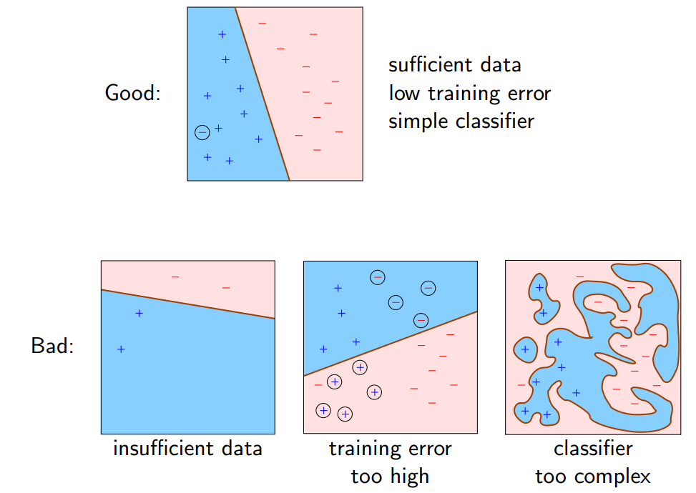
Cómo podemos calificar un clasificador?

Slide 7
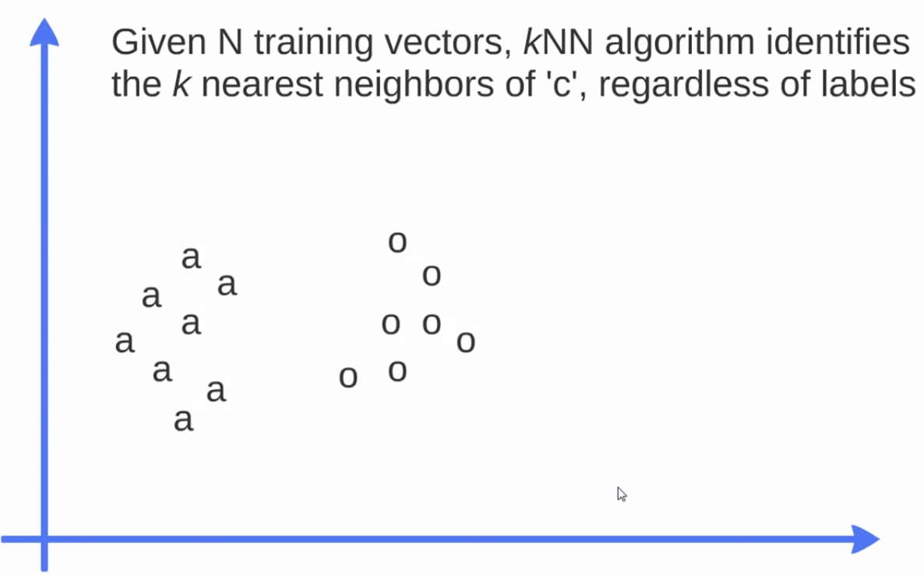
k-NN (k-nearest neighbor)
c
Thales Sehn Korting

Slide 8
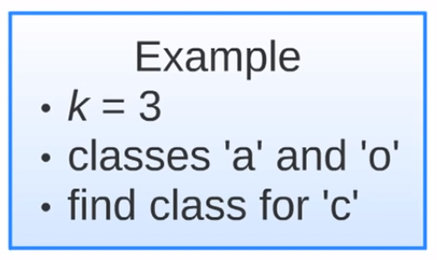
k-NN (k-nearest neighbor)
c
Thales Sehn Korting

Slide 9
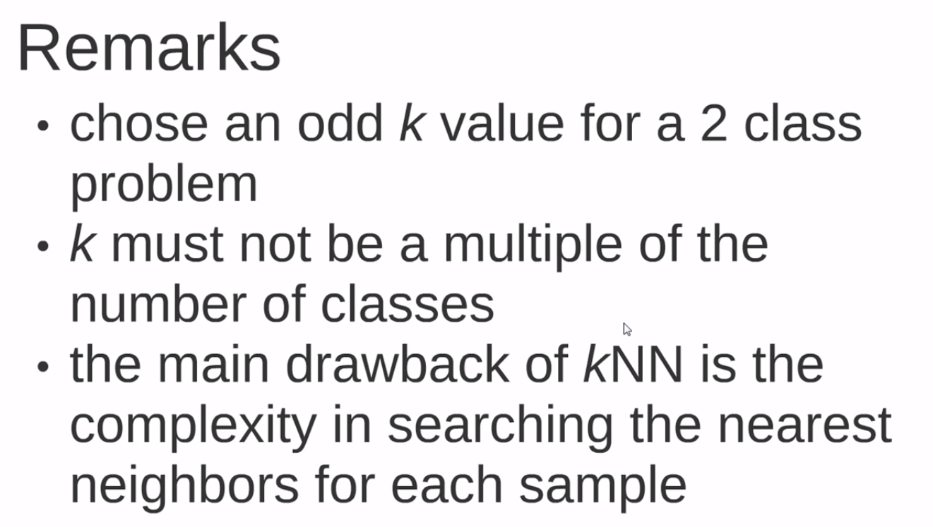
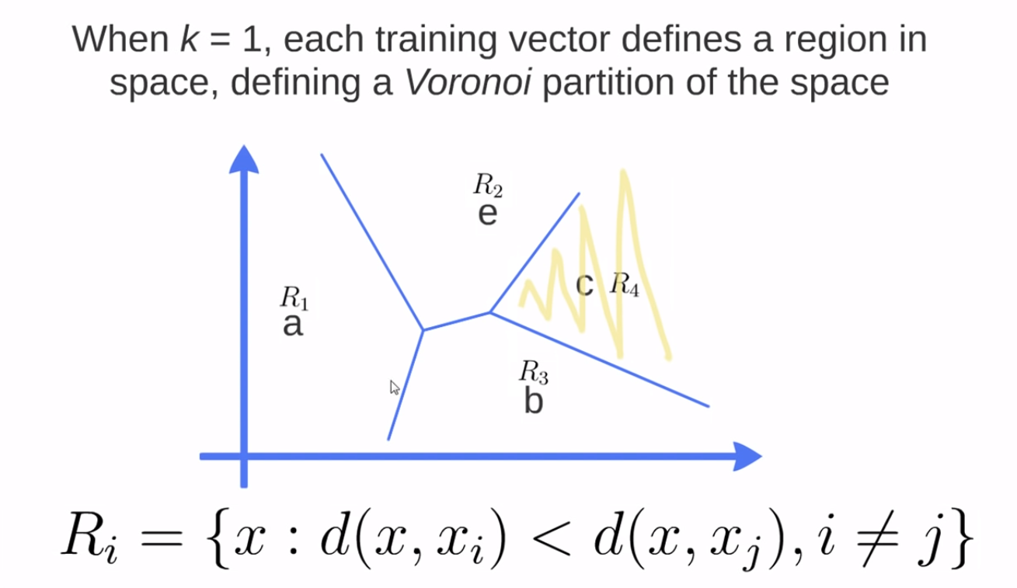
k-NN (k-nearest neighbor)
Thales Sehn Korting

Slide 10

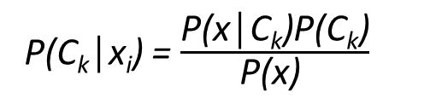
Algoritmo Naive Bayes
En machine learning, una de las maneras más fáciles de seleccionar la hipótesis más probable es la información que tenemos (nuestro conjunto de entrenamiento) y que podemos utilizar como nuestro conocimiento previo sobre el problema.
Por ejemplo, una fruta puede considerarse una manzana si es roja, redonda y tiene 8 centímetros de diámetro.
Probabilidad de los datos x dada la clase c_{k}
Probabilidad a priori de la clase c_{k}
P(C_{k}│x_{i}) = $\frac{\text{P}\text{(}\text{x}\text{│}\text{C}\text{k}\text{)}\text{P}\text{(}\text{C}\text{k}\text{)}}{\text{P}\text{(}\text{x}\text{)} }$
Probabilidad posterior de la clase c_{k} dada la instancia x_{i}
Probabilidad a priori de los datos x
Este algoritmo se basa en el teorema de Bayes, con la suposición de independencia entre predictores.

Slide 11



Algoritmo Naive Bayes
La representación de este modelo se hace en términos de probabilidades: Las probabilidades de cada clase y las probabilidades condicionales.
No hay que ajustar coeficientes en este modelo! El entrenamiento es rápido.
P(C_{k}│x_{i})
Este es el valor que queremos calcular. Es la probabilidad de que la instancia x_{i} pertenezca a la clase c. Se calcula para cada clase. Al final se calcule la clase para la que esta probabilidad es máxima.
$$\text{P}\text{(}\text{x}\text{│}\text{C}\text{k}\text{)}$$
Esta es la probabilidad de que los datos x aparezcan en la clase c.
$$\text{P}\text{(}\text{C}\text{k}\text{)}$$
Esta es la probabilidad de la clase c.
$$\text{P}\text{(}\text{x}\text{)}$$
Esta es la probabilidad de los datos x, no depende de la clase, se puede eliminar.

Slide 12
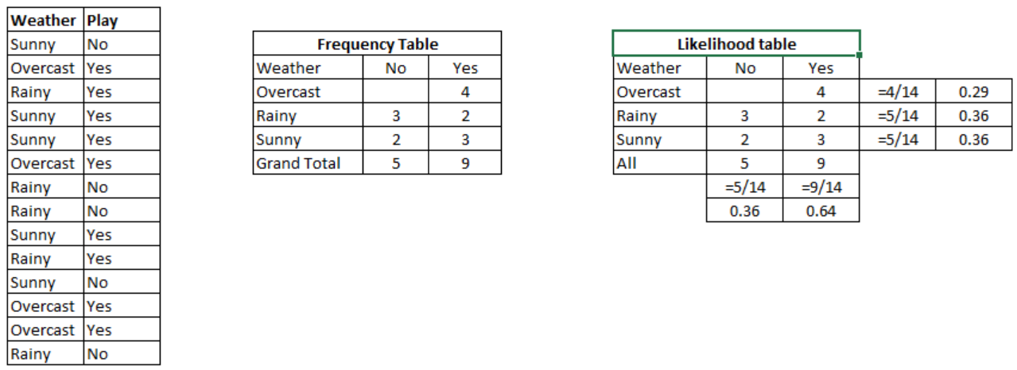
Algoritmo Naive Bayes (Ejemplo)
Problema: Los jugadores entrenaran si el día está soleado. Esta hipótesis es correcta?
https://www.analyticsvidhya.com/blog/2017/09/naive-bayes-explained/

Slide 13
Algoritmo Naive Bayes (Ejemplo)
Problema: Los jugadores entrenaran si el día está soleado. Esta hipótesis es correcta?
Este problema lo podemos resolver con el método que acabamos de discutir.
P(Si| Soleado) = P( Soleado | Si) * P(Si) / P (Soleado)
Aquí tenemos P( Soleado | Si) = 3/9 = 0.33, P(Soleado) = 5/14 = 0.36, P(Si)= 9/14 = 0.64
Ahora, P (Si | Soleado) = 0.33 * 0.64 / 0.36 = 0.60, la cual tiene una probabilidad más alta.
https://www.analyticsvidhya.com/blog/2017/09/naive-bayes-explained/

Slide 14
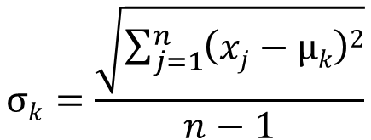
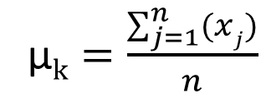
Algoritmo Naive Bayes Gaussiano
El teorema de Bayes ingenuo puede extenderse a los parámetros reales, más comúnmente asumiendo una distribución gaussiana asociada a los datos de cada clase.
Al trabajar con la distribución Gaussiana (o Normal) solo necesita estimar la media y la desviación estándar de cada una de las clases en los datos de entrenamiento.
$$σk=\frac{\sqrt{\sum_{j=1}^{n}{\left(xj−μk\right)2}}}{n−1}$$
μ$k=\frac{\sum_{j=1}^{n}{(xj)}}{n}$

Slide 15
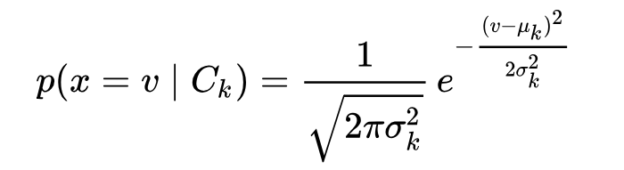
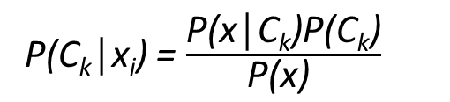
Algoritmo Naive Bayes Gaussiano
Para predecir con este modelo, empleamos la función de densidad de probabilidad (PDF) Gaussiana.
Y finalmente podemos aplicar
P(C_{k}│x_{i}) = $\frac{\text{P}\text{(}\text{x}\text{│}\text{C}\text{k}\text{)}\text{P}\text{(}\text{C}\text{k}\text{)}}{\text{P}\text{(}\text{x}\text{)} }$

Slide 16
Correlación cruzada
La validación cruzada es un método estadístico utilizado para estimar la habilidad de los modelos de machine learning.
En particular vamos a estudiar k-Fold Cross-Validation.
Esta técnica es particularmente útil empleando muestra pequeñas.

Slide 17
Correlación cruzada
Procedimiento general:
Mezclar el conjunto de datos al azar.
Dividir el conjunto de datos en k grupos.
Para cada grupo único:
Tomar el grupo como un conjunto de datos de espera o prueba.
Tomar los grupos restantes como un conjunto de datos de entrenamiento.
Ajustar un modelo con el conjunto de entrenamiento y evalúelo en el conjunto de prueba.
Conservar el puntaje de evaluación y descartar el modelo.
4. Finalmente, se resume la habilidad del modelo utilizando la muestra de puntajes de evaluación del modelo.

Slide 18
Correlación cruzada
Consideraciones:
El valor de k debe ser seleccionado cuidadosamente.
Existen tres tácticas comunes para elegir el valor de k:
El valor para k se elige de modo que cada grupo de testeo sea lo suficientemente grande como para ser estadísticamente representativo del conjunto de datos completo.
El valor para k se fija en 10, un valor que, a partir de la experimentación, ha demostrado otorgar a en una buena estimación de la habilidad modelo.
El valor para k se fija en n, donde n es el tamaño del conjunto de datos.

Slide 19
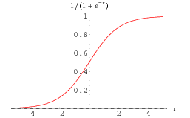

Regresión logística
El corazón del método es la función sigmoide (función logística).
1/${\text{(1+}\text{e}}^{−x})$
Ejemplo típico:
y = e^{(b0 + b1*x)} / (1 + e^{(b0 + b1*x)})

Slide 20
Regresión logística para predecir probabilidades
La regresión logística mide la probabilidad de la clase por defecto.
Ejemplo: El sexo de una persona a partir de su estatura.
P(sexo=masculino|estatura)
En general,
X es la muestra
P(X)=P(Y=1 |X)
Y es la clase por defecto

Slide 21
Regresión logística para predecir probabilidades (continuación)
Siguiendo con el ejemplo:
Se puede demostrar
y = e^{(b0 + b1*x)} / (1 + e^{(b0 + b1*x)})
ln(p(X) / 1 – p(X)) = b₀ + b₁ * X
Definiendo la posibilidad de un evento como el radio entre las probabilidades de que el evento ocurra dividido entre las probabilidades de que el evento no ocurra, tenemos
ln(posibilidad) = b₀ + b₁ * X
posibilidad = e^{(b0 + b1 * X)}

Slide 22
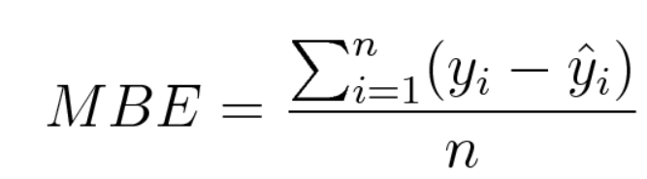



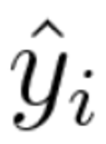
Regresión logística: Ajuste de los coeficientes.
Función de costo (loss function)
Mean Bias Error: Definición general de la función de costo.
Donde…
Número de instancias en el conjunto de entrenamiento.
i^{th} instancia en el conjunto de entrenamiento.
Etiqueta real de la i^{th} instancia.
Predicción para la i^{th} instancia.

Slide 23
Regresión logística: Ajuste de los coeficientes.
En machine learning, sin embargo, empleamos otras funciones de costo:
Donde…
Número de instancias en el conjunto de entrenamiento.
i^{th} instancia en el conjunto de entrenamiento.
Etiqueta real de la i^{th} instancia.
Predicción para la i^{th} instancia.
Se conoce como la función de pérdida logarítmica, en general, penaliza fuertemente las predicciones con mucha confianza que son incorrectas.

Slide 24
Regresión logística: Ajuste de los coeficientes.
El objetivo entonces es minimizar la función de costo
Donde
= e^{(b0 + b1*x)} / (1 + e^{(b0 + b1*x)})
Es decir, ajustar los coeficientes consiste en encontrar los valores de b0 y b1 que minimizan la función de costo.

Slide 25
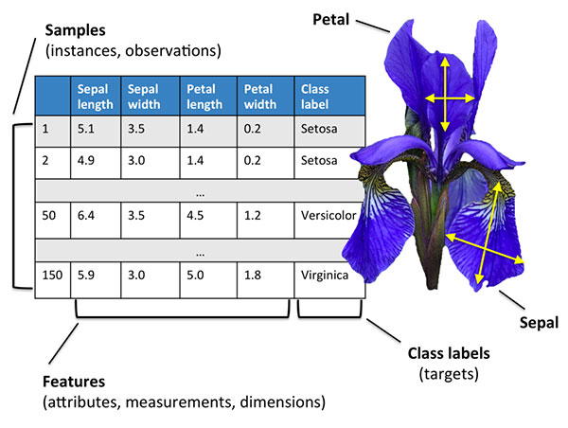
Conjunto de datos
Tres clases componen este conjunto de datos:
Iris Setosa
Iris Versicolor
Iris Virginica
Cada instancia se representa por 4 atributos:
Sepal length
Sepal width
Petal length
Petal width
Iris dataset

Slide 26
Referencias
Andriy Burkov, “The Hundred-Page Machine Learning Book”, 2018.
Shai, “Understanding Machine Learning: From Theory to Algorithms”, 2014.
https://machinelearningmastery.com/naive-bayes-for-machine-learning/
https://machinelearningmastery.com/k-nearest-neighbors-for-machine-learning/
https://machinelearningmastery.com/logistic-regression-for-machine-learning/

